Slide 1
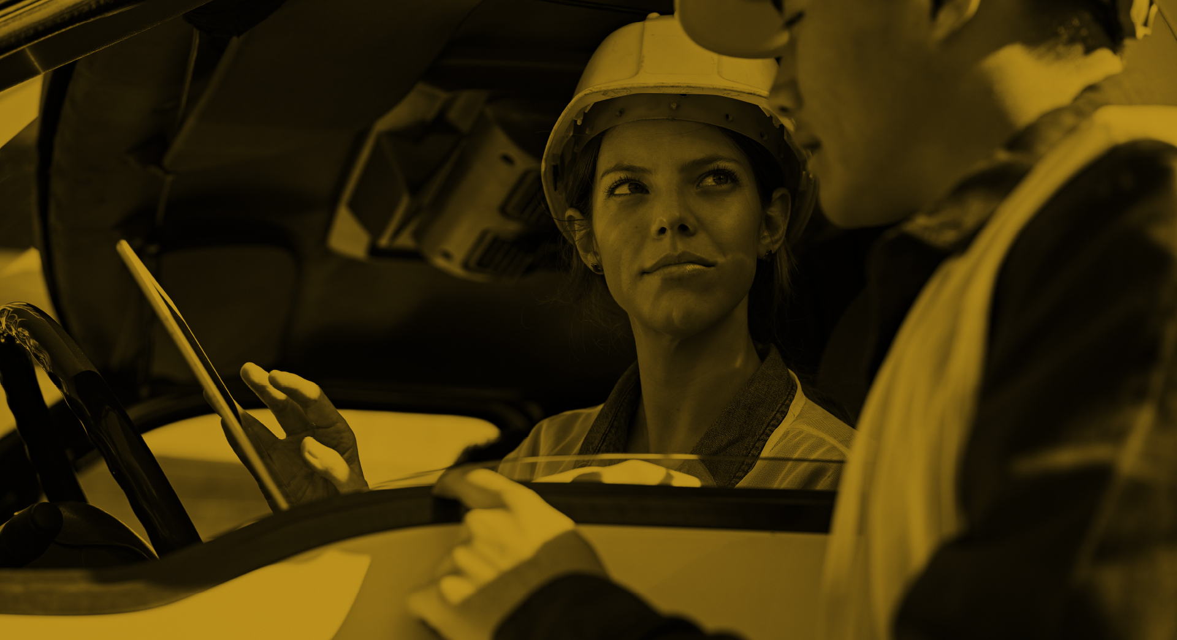
Om arbetsmiljö och risker för arbetsrelaterade skador och sjukdomar inom transport
Denna presentation innehåller länkar till filmer
på Youtube. Se till att det finns internetuppkoppling.
Tryck på ”Aktivera innehåll” i dialogrutan för att
möjliggöra uppspelning av film direkt i presentationen.

Slide 2
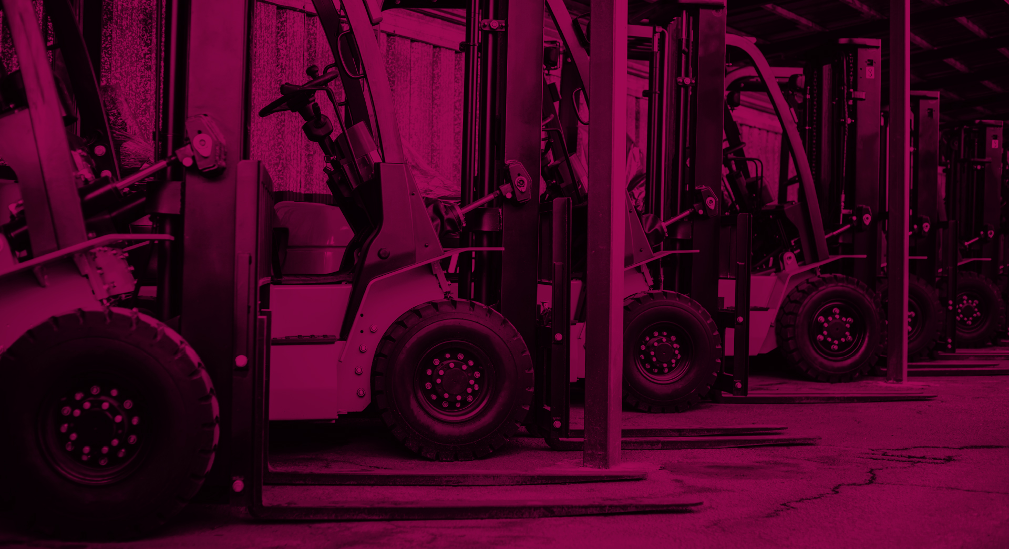
AVSNITT 2:
Ett gemensamt ansvar

Slide 3
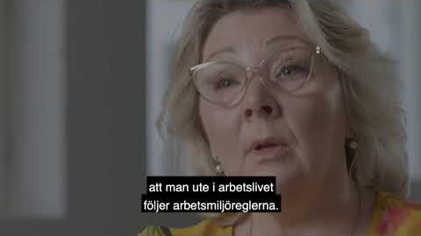

Slide 4
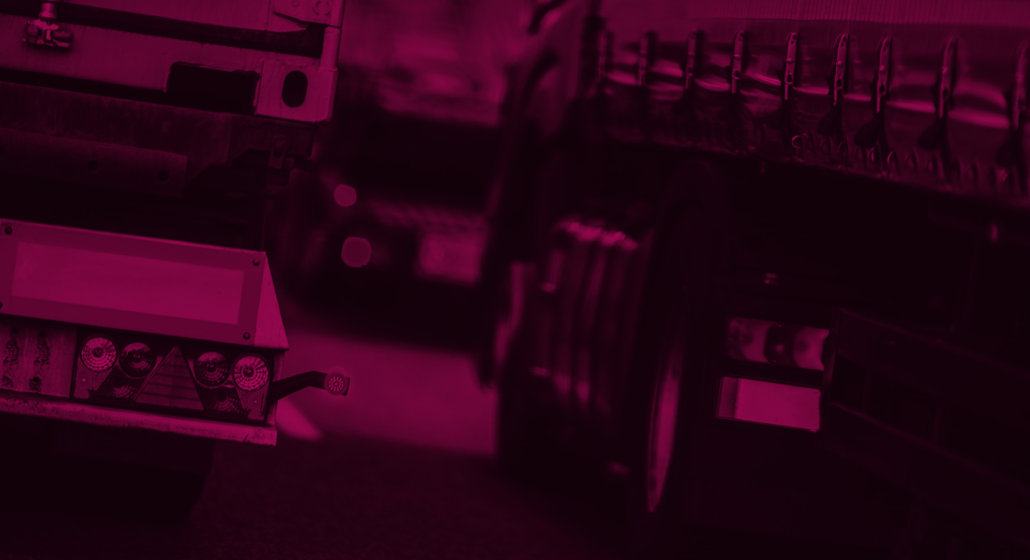
Varför tror ni att det finns en del arbetsgivare som inte tar sitt ansvar för att säkra arbetsmiljön på sin arbetsplats?

Slide 5
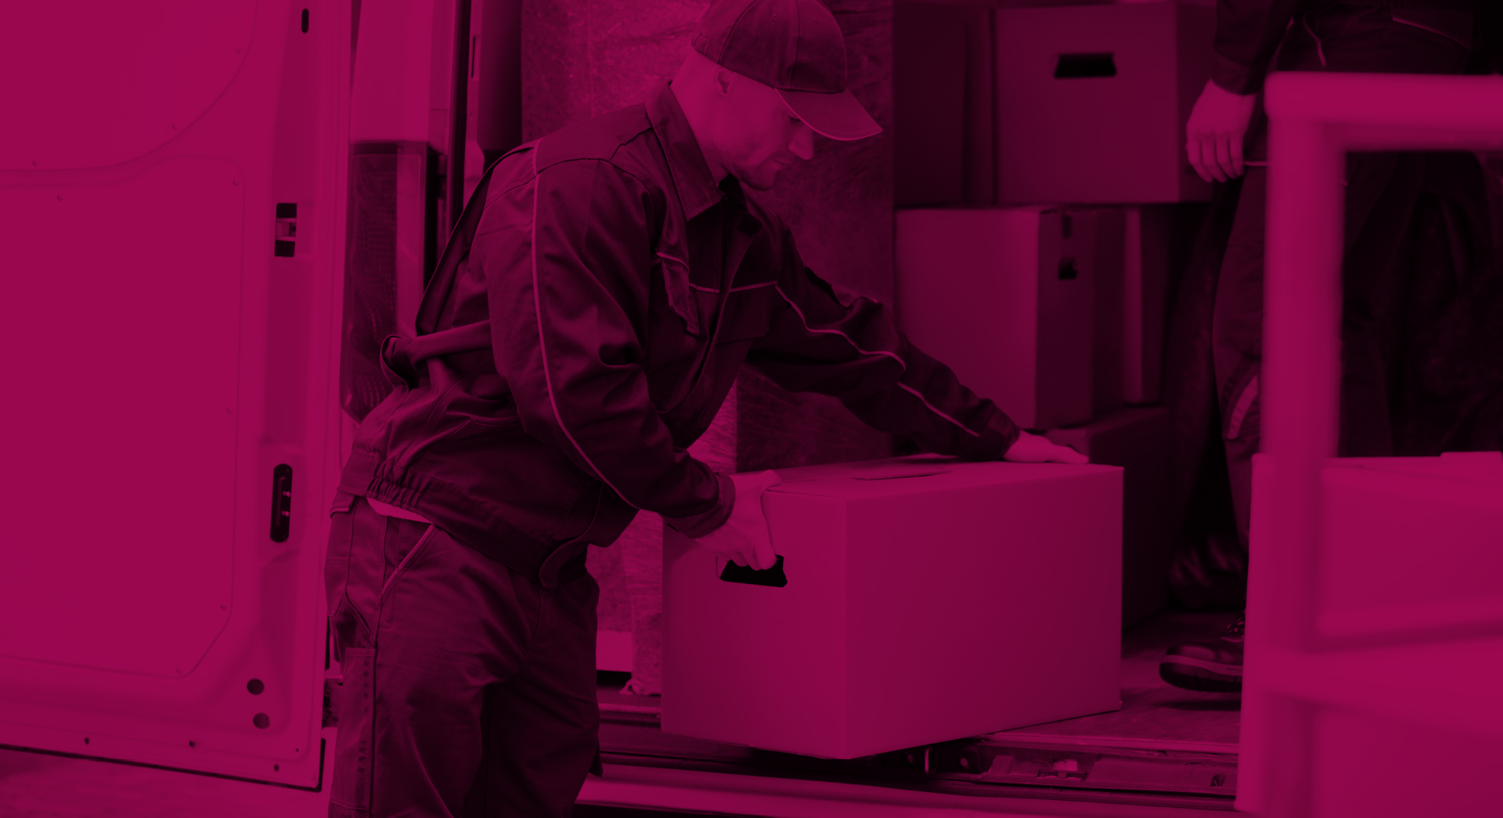
Vad tror ni är den vanligaste anledningen till att man anmäler arbetsolycka som leder till sjukskrivning inom transportsektorn?

Slide 6
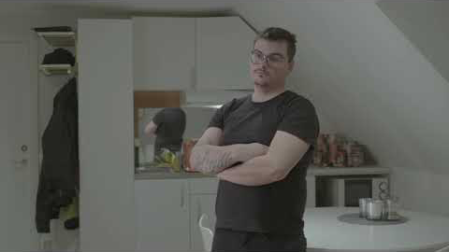

Slide 7
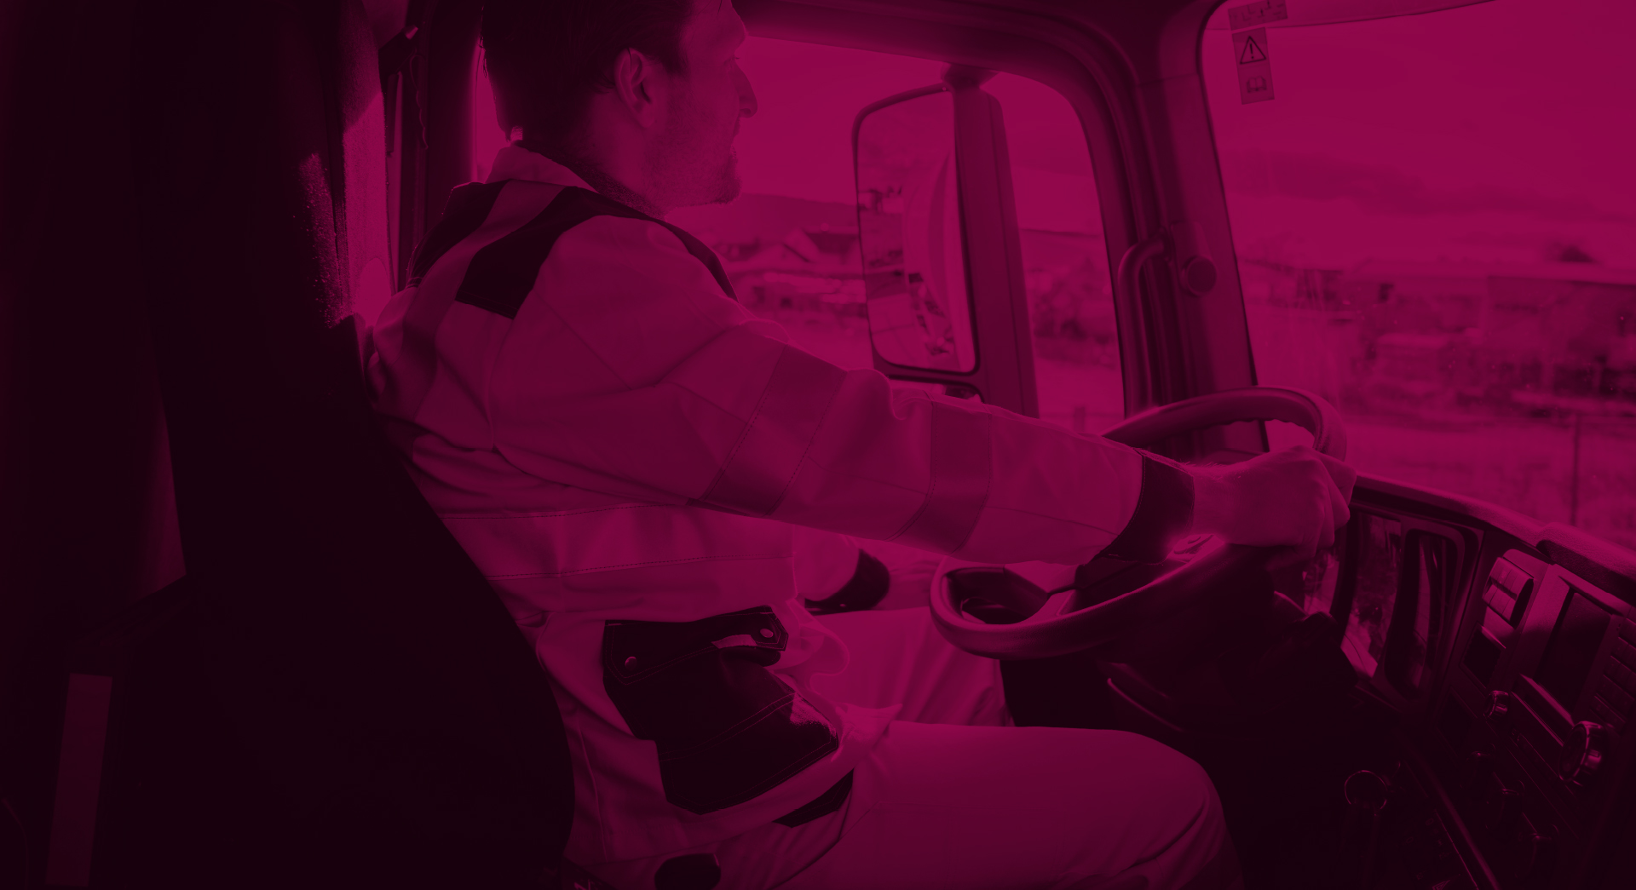
Hur ska man kunna stå emot om arbetsgivaren försöker pressa de anställda att bryta mot reglerna?
Vad skulle John ha gjort?

Slide 8
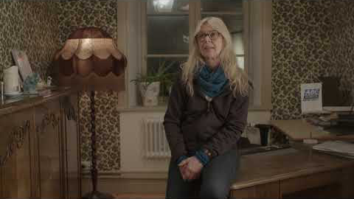

Slide 9
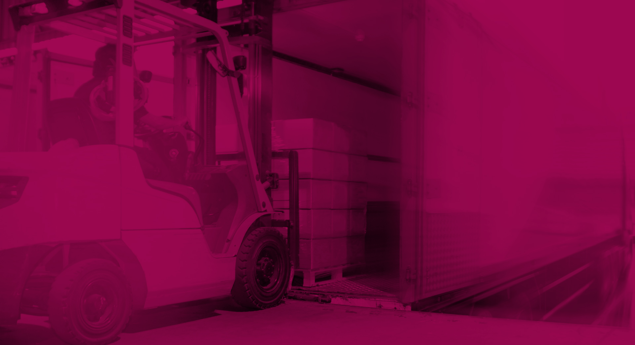
På Anettes åkeri är alltid chaufförerna med och övervakar när deras bilar blir lastade.
Varför tror ni att de tycker att det är så viktigt?

Slide 10
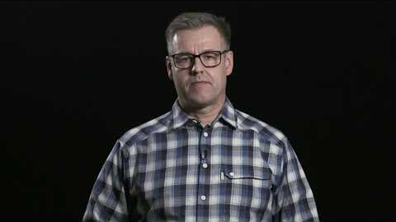

Slide 11

Hur tänker ni agera om ni hamnar i en situation som påminner om den i filmen?
Varför det?

Slide 12
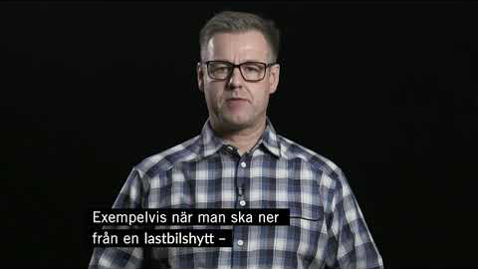

Slide 13
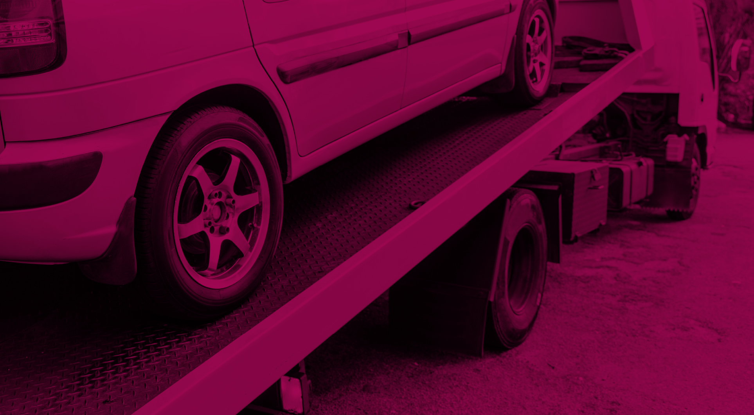
Hur tror ni att det kommer sig att man som ny på ett jobb vill visa sig lite extra duktig?

Slide 14
Hur ska man tänka för att inte hamna i riskfyllda situationer?

Slide 15

Vad tror ni kan vara viktigt för att förebygga så att olyckor inte händer?

